Slide 1
GitHub
Alexander von Trostorff

Slide 2
Source Controll
Vermeidet Chaos (Sticks und Dateien)
Mehr Leute an einem Programm
Gleichzeitig arbeiten
Über weite Entfernungen zusammen arbeiten
Den Code über das Internet verwalten

Slide 3
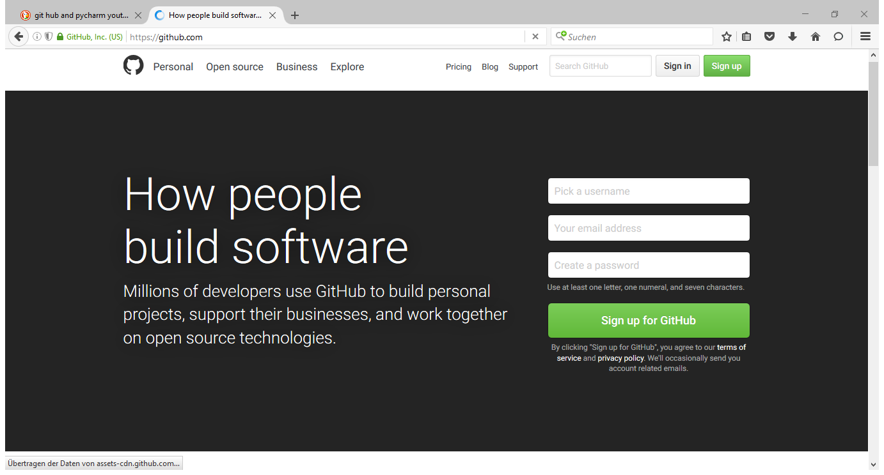
How to get started?
+herunterladen

Slide 4
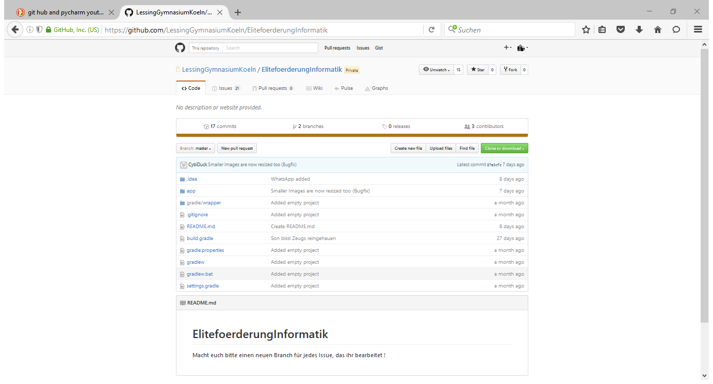
Repository

Slide 5
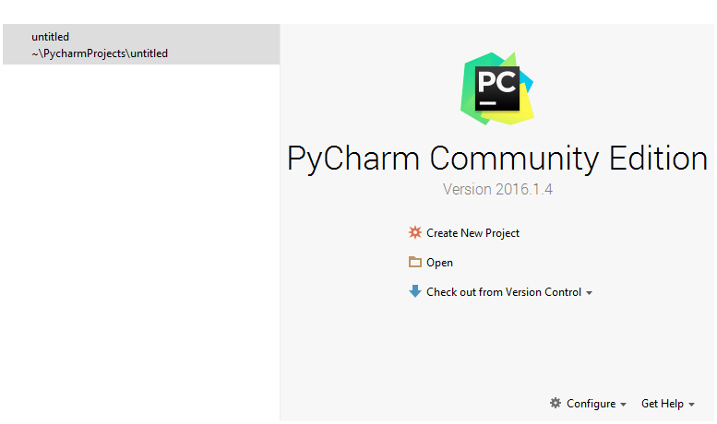
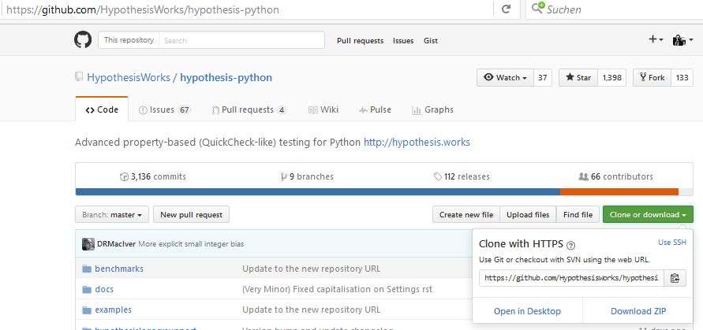
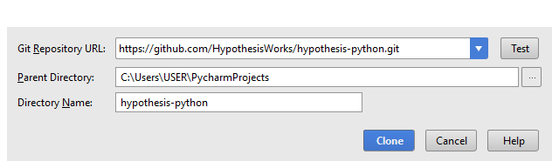
How to Clone?
git clone + repository
Get the project

Slide 6

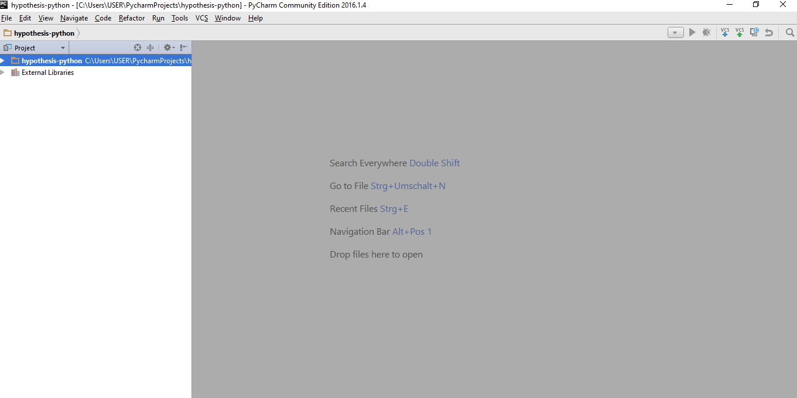
How to Pull?
git pull
Get the newest changes
VCS= Version Controll Service?

Slide 7
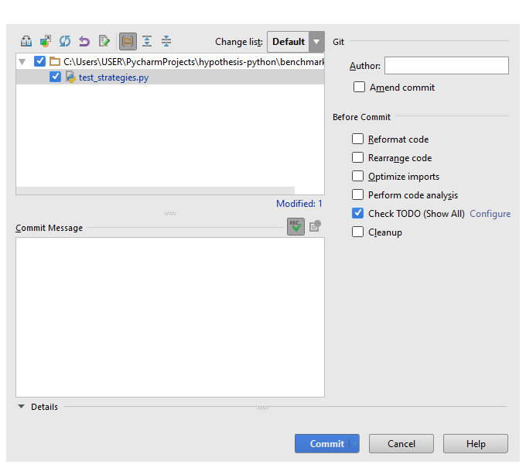
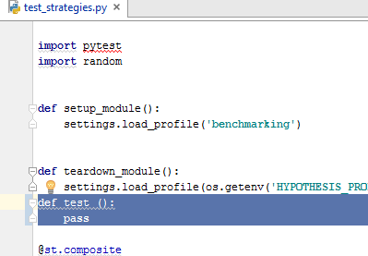

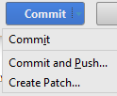
How to commit changes?
git status
git add –a
git commit
Notify changes

Slide 8
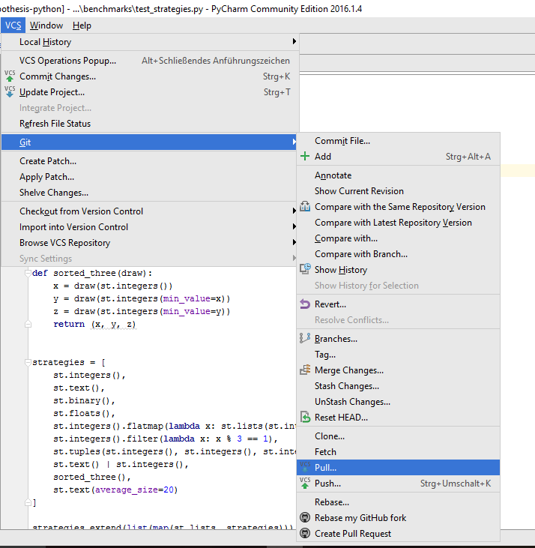
How to Push?
git push
Upload changes
Vor dem Pushen Pullen

Slide 9
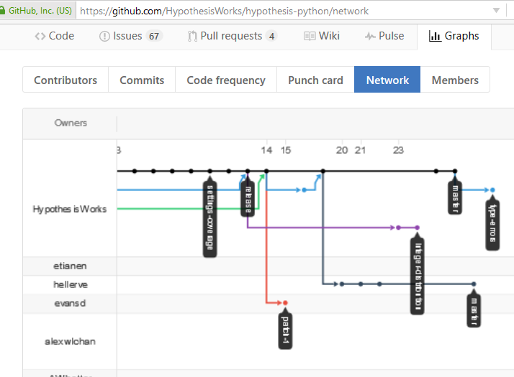
Branches
Key words:
-Branch
-fork
-merging
-pull
-pull request
-master

Slide 10
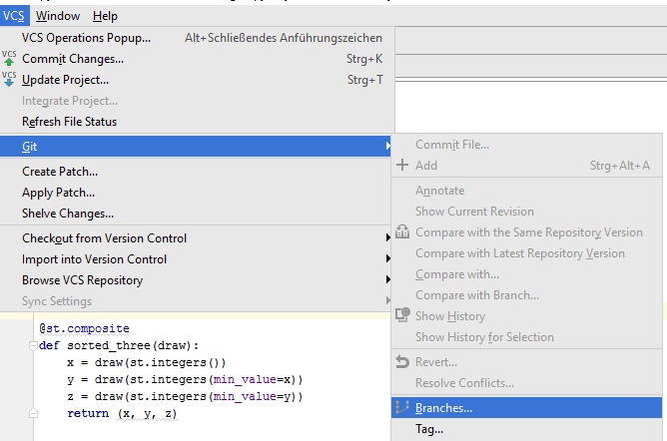
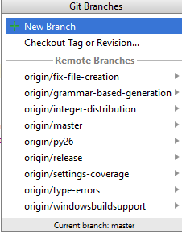
Creating a new Branch

Slide 11
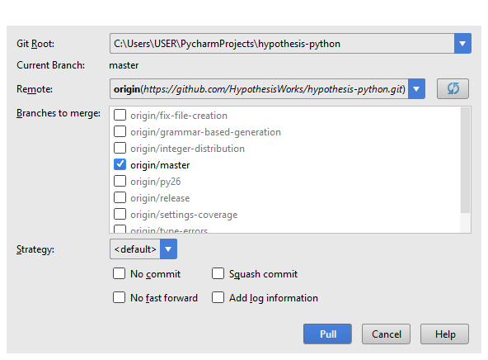
Pull from a specific branch

Slide 12
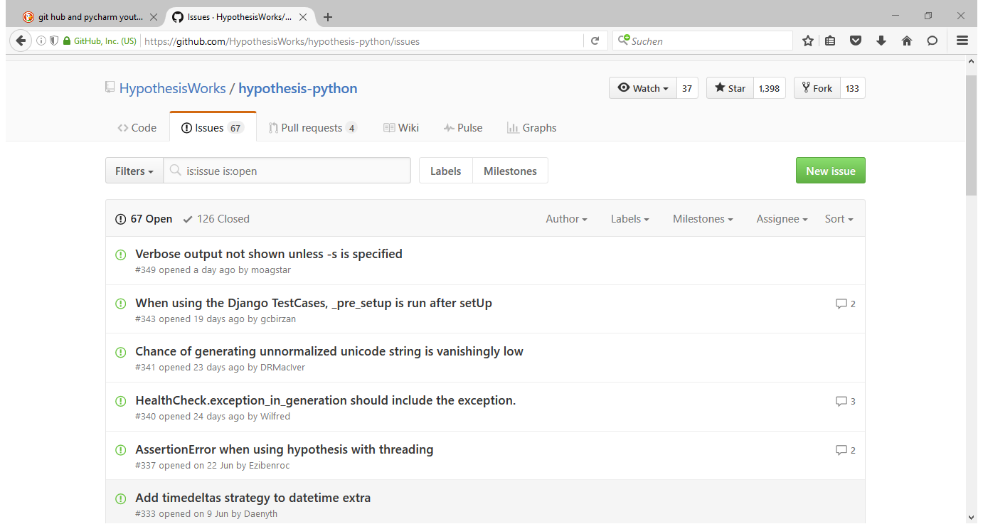
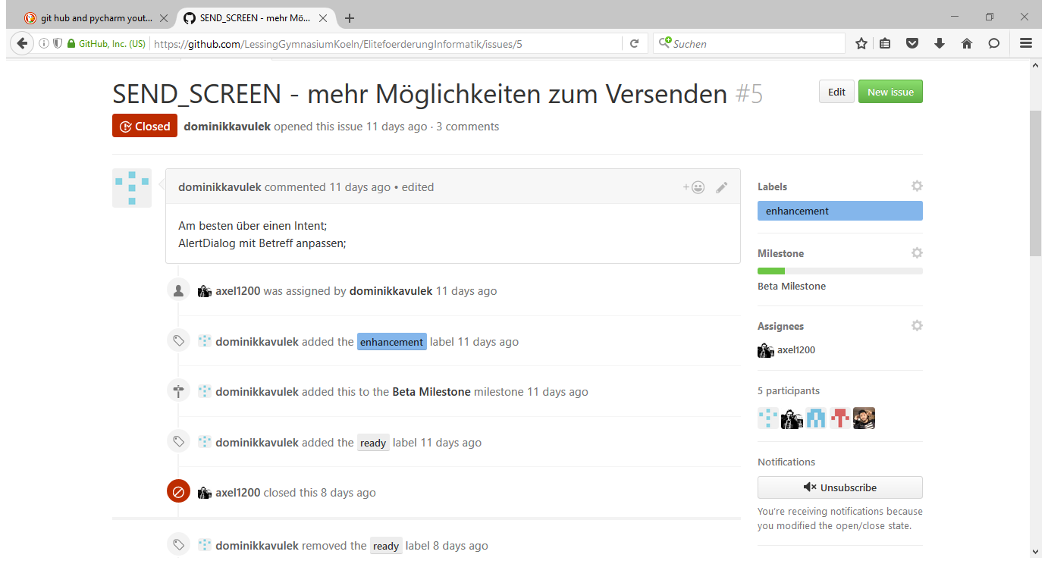
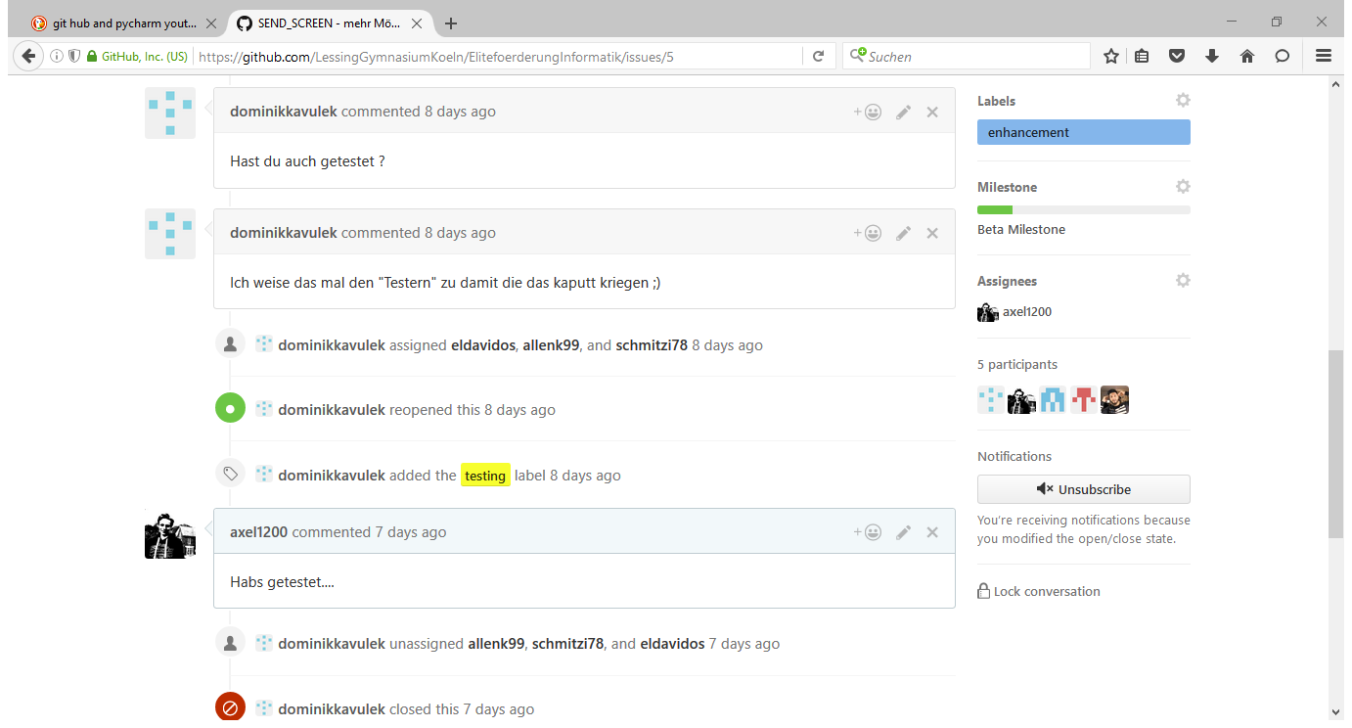
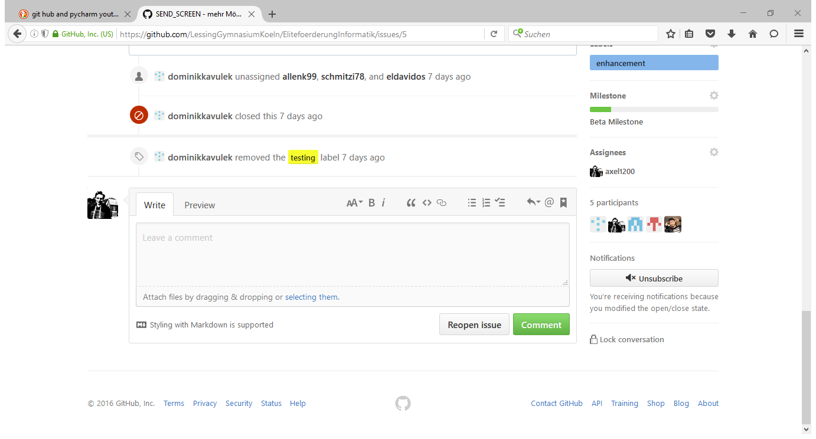
Issues

Slide 13
Fragen ?
Slides
Clone
Pull
Commit
Push
Braches
Issues
Pycharm

